Slide 1





Trường Đại học Công Nghiệp Hà Nội
Nhóm 13
Mã nguồn mở Đề tài: Xử lý ảnh
GVHD: Phạm Thị Quỳnh Trang

Slide 2
Giới thiệu về OpenCV
Nội Dung
Trình bày ý tưởng
Giới thiệu sản phẩm

Slide 3

I. Giới thiệu về OpenCV
Nội dung quan tâm:
Giới thiệu tổng quan
Ứng dụng trong OpenCv
Một số hàm trong thư viện

Slide 4
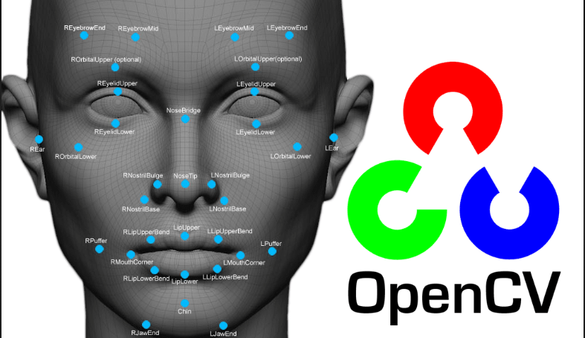
OpenCV là kho lưu trữ các mã nguồn mở được dùng để xử lý hình ảnh, phát triển các ứng dụng đồ họa trong thời gian thực.
OpenCV là tên viết tắt của open source computer vision library cung cấp một số lượng lớn các mã xử lý phục vụ cho quy trình của thị giác máy tính hay các learning machine khác.
Thư viện OpenCV được phát hành với giấy phép BDS. Do đó các dịch vụ nó cung cấp là hoàn toàn miễn phí và được hạn chế tối đa các rào cản thông thường.
01. Giới thiệu tổng quan

Slide 5
02. Ứng dụng trong OpenCV
OpenCV (Open Source Computer Vision Library) là một thư viện mã nguồn mở được thiết kế để xử lý hình ảnh và video. Dưới đây là một số ứng dụng phổ biến của thư viện OpenCV:
Xử lý ảnh và video
Xử lý video và phân tích chuyển động
Phát triển ứng dụng thị giác máy tính
OpenCV cung cấp nhiều công cụ và thuật toán để xử lý ảnh và video, bao gồm cả lọc, biến đổi, phát hiện đối tượng, và nhiều tính năng khác.
OpenCV cung cấp các công cụ để theo dõi chuyển động, giảm nhiễu, và xử lý video trong thời gian thực.
OpenCV là một công cụ quan trọng cho việc phát triển ứng dụng thị giác máy tính, chẳng hạn như xử lý hình ảnh từ camera, đọc mã vạch, và nhận dạng ký tự.

Slide 6
03. Một số hàm trong thư viện
- Đọc ảnh từ file: cv2.imread('ten_anh.jpg’)
- Hiển thị ảnh: cv2.imshow('Ten cua so', img)
- Chuyển đổi màu sắc:
+ Chuyển đổi sang ảnh xám:
cv2.cvtColor(img, cv2.COLOR_BGR2GRAY)
Cú pháp chung của khai báo thư viện:
MÃ:
import cv2

Slide 7

- Thay đổi kích thước ảnh:
cv2.resize(image, (new_width, new_height))
- Thay đổi độ sáng: cv2.convertScaleAbs(image, alpha=alpha, beta=beta)
alpha là hệ số độ sáng.
beta là hệ số tương phản.
- Cộng ảnh:
cv2.add(img1, img2)
- Trừ ảnh:
cv2.subtract(img1, img2)
- Nhân ảnh:
cv2.multiply(img1, img2)
- Chia ảnh:
cv2.divide(img1, img2)

Slide 8
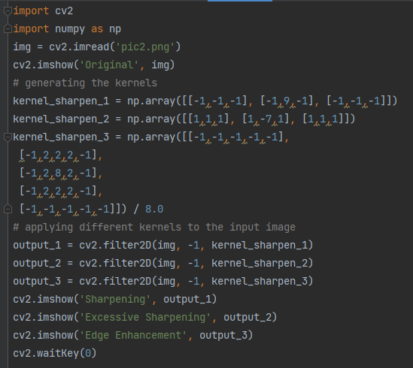

II. Trình bày ý tưởng

Slide 9
01
Chỉnh độ sáng của ảnh.
Các chức năng
02
Chuyển đổi màu sắc đen trắng.
03
Cài đặt kích thuớc ảnh.
04
Cho phép cắt ảnh.

Slide 10
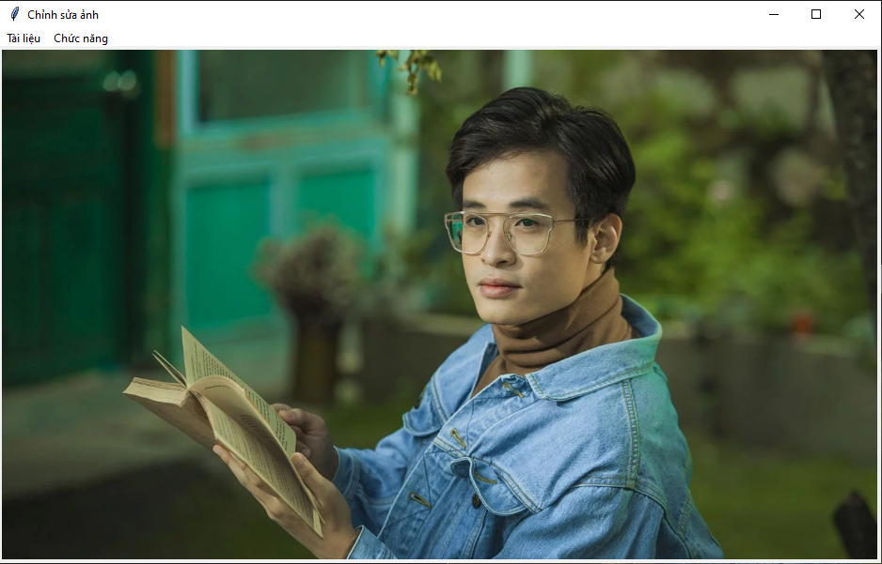
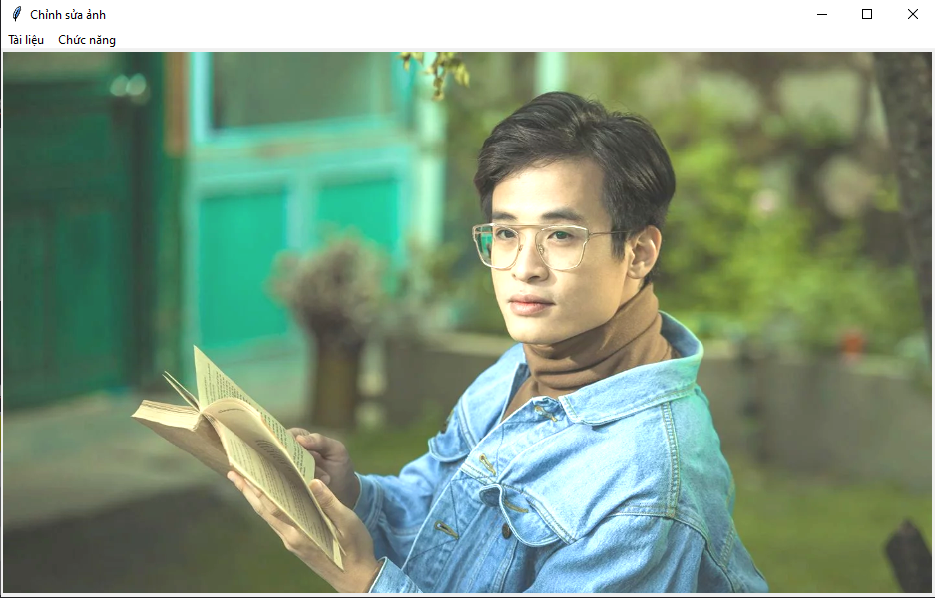
01
Chỉnh độ sáng của ảnh.
Hàm:
- Thay đổi độ sáng:
cv2.convertScaleAbs(image, alpha=alpha, beta=beta)
alpha là hệ số độ sáng.
beta là hệ số tương phản.
Trước
Sau

Slide 11
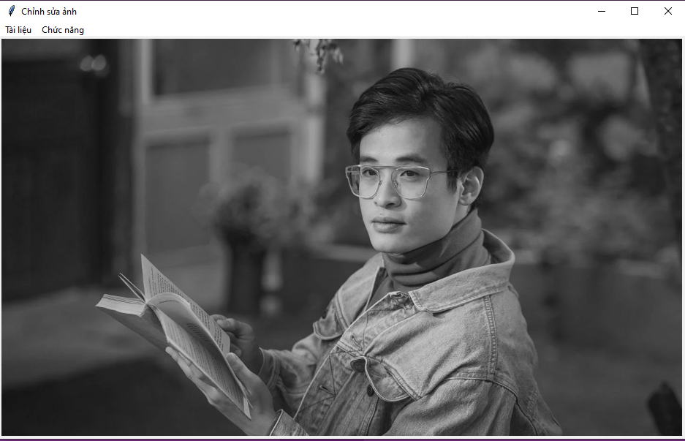
02
Chuyển đổi màu sắc đen trắng.
Hàm:
- Chuyển đổi màu sắc đen trắng:
cv2.cvtColor(img, cv2.COLOR_BGR2GRAY)
Trước
Sau

Slide 12
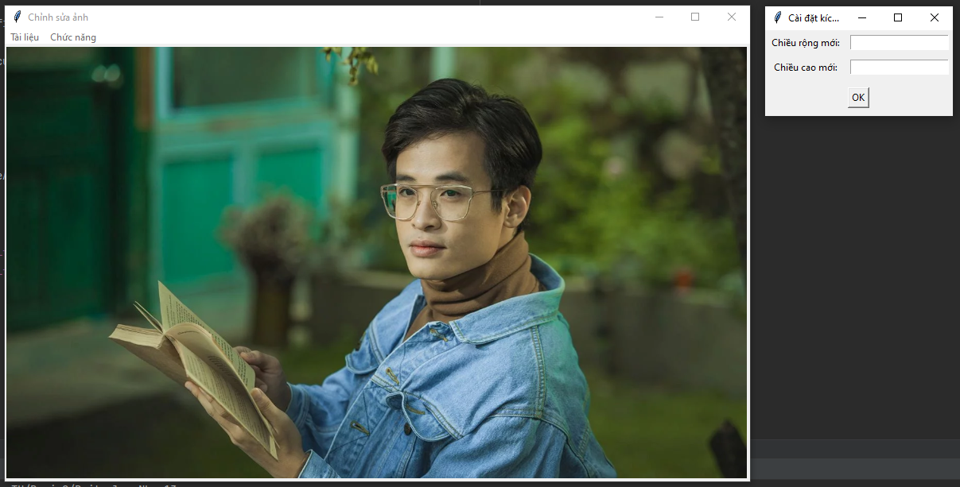
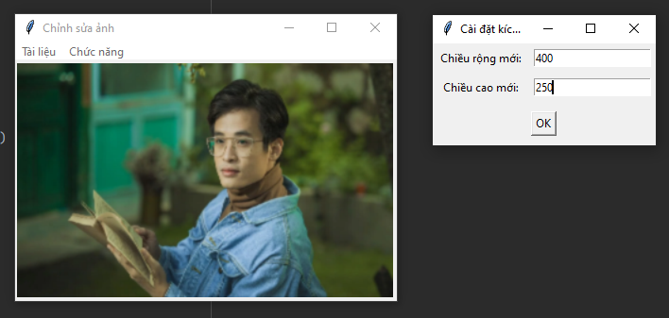

03
Cài đặt kích thuớc ảnh.
Hàm:
- Thay đổi kích thước hình ảnh theo kích thước mong muốn
resized_image = cv2.resize(image, (new_width, new_height))
Trước
Sau

Slide 13
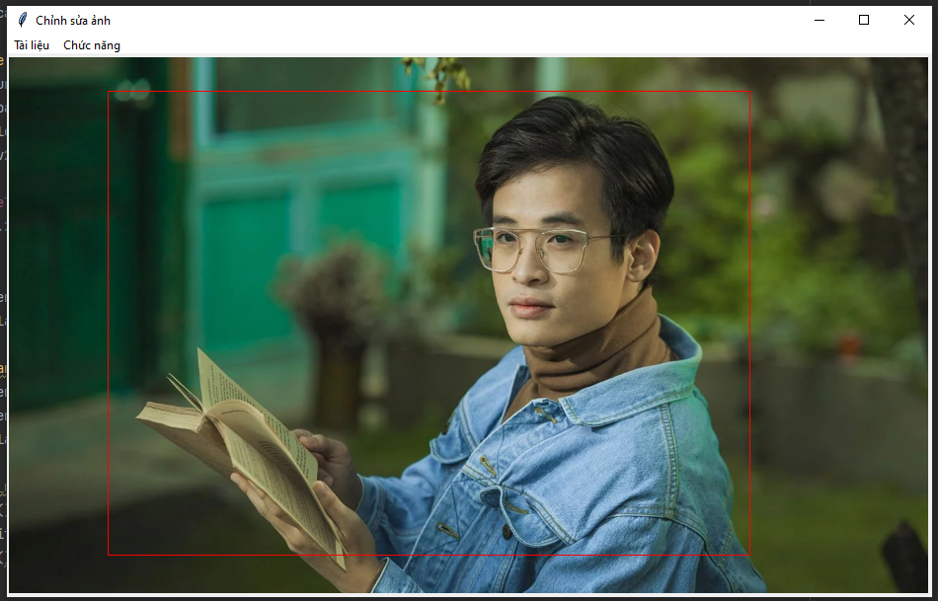
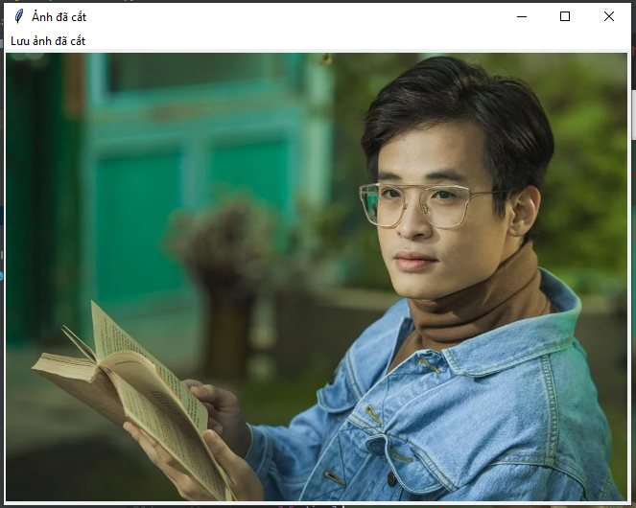
canvas.bind(event, handler_function)
04
Cho phép cắt ảnh.
Hàm:
- Xử lý sự kiện bắt đầu cắt khi người dùng nhấn chuột
canvas.bind(event, handler_function)
- Xử lý sự kiện kết thúc cắt khi người dùng nhả chuột
canvas.unbind(event, handler_function)
canvas: là đối tượng canvas mà bạn muốn liên kết sự kiện với.
event: là chuỗi biểu diễn loại sự kiện mà bạn muốn theo dõi,
ví dụ: "<Button-1>" (nút trái chuột),
"<Motion>" (di chuyển chuột),
"<Key>" (nhấn phím), v.v.
handler_function: là hàm xử lý được gọi khi sự kiện xảy ra.
Trước
Sau

Slide 14
III. Giới thiệu sản phẩm

Slide 15
Thank you

